Slide 1

Project.
2조
황연주 | 전지혜
송준현 | 윤의석
임찬우 | 이승윤
민솔기 | 김하늘

Slide 2

목차
a table of contents
1
프로젝트 개요
- 추진 배경 및 필요성
- 개발 목표 및 방향성
4
시스템 구성 및 기술 개요
- 기능 명세서 및 DB 설계
- 전체 시스템 구성도
- 주요 기술 스택
2
서비스 개요
- 주요 기능 요약
- 사용자 흐름도
5
개발 일정 및 역할 분담
- 단계별 일정 요약
- 역할 분담
3
콘텐츠 및 UI
- 메인 홈
- 로그인 / 회원가입
- 마이페이지
- 학습 영상
6
기대효과
- 학습 공간
- 게시판
- 자료실
- 포인트 상점

Slide 3

Part 1
프로젝트 개요
ⓒSaebyeol Yu. Saebyeol’s PowerPoint

Slide 4

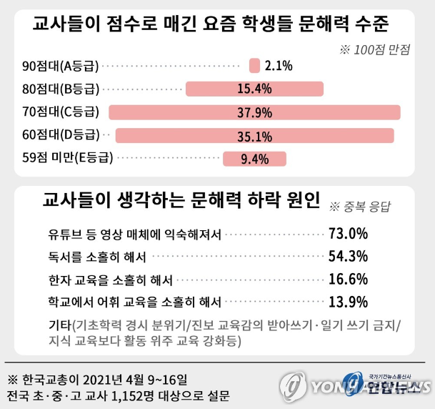
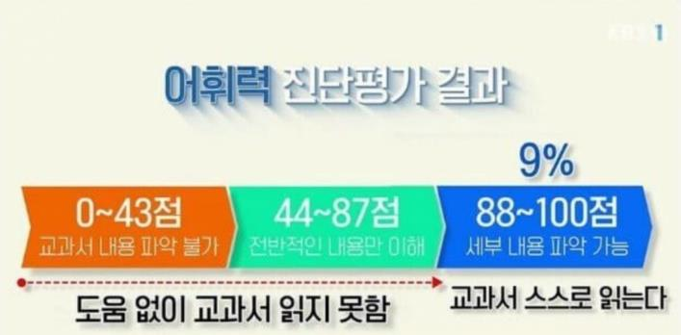
Part 1
– 추진 배경 및 필요성
어휘력 부족
문해력 부족
현재 청소년들의 어휘력 수준은 전반적으로 낮은편!

Slide 5
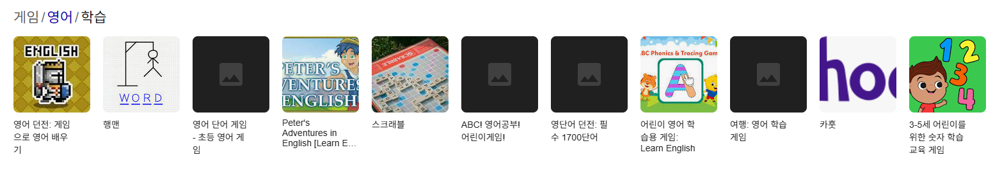

Part 1
– 추진 배경 및 필요성
영어 학습
게임은
많은데
국어는?
우리말 어휘, 게임으로 배우다!
기초가 되는 우리말 어휘,
그러나 학생들의 학습은 부족합니다. 그래서, 쉽고 재미있게 배울 수 있는
게임형 한국어 어휘 학습 LMS가 필요함.

Slide 6



Part 1
– 개발 목표 및 방향성
청소년들의 기초 국어 어휘력 향상
게임 기반의 즐거운 학습 환경 제공
지속 가능한 학습 습관 형성

Slide 7
Part 1
– 개발 목표 및 방향성
중·고등학생 수준에 맞춘 단계별 콘텐츠
맞춤형 학습
웹 – 게임
연동
콘텐츠
확장성
반복과
피드백
게임형
콘텐츠
Unity 기반 몰입형 게임으로 재미 유도
학습 진도 및 게임 결과를 통합 관리
오답 복습, 자동 퀴즈 제공으로 장기 기억
속담, 사자성어 등 다양한 언어 영역 확장 가능

Slide 8

Part 2
서비스 개요

Slide 9






Part 2
– 주요 기능 요약
단어장
오답노트
학습영상
커뮤니티
공지사항
문의사항
회원 정보 수정
출석 체크
학습 통계
학습탭
게시판
마이페이지
게임 6종
미로 찾기
다트 던지기
스키 타기
타이핑 게임 등
한국어 어휘 사전 기능 제공
포인트 보상으로
프로필 꾸미기 기능
(이미지, 닉네임.프레임 등)
게임탭
자료실
포인트상점

Slide 10
Part 2
– 사용자 흐름도
[ 사용자 흐름도 ]
[ 관리자 흐름도 ]
회원가입 / 로그인
관리자 로그인
학습 공간 접속
오답노트 지정
문장 학습
학습 콘텐츠
관리
회원 관리
포인트 상점
아이템 관리
학습 결과 확인
포인트 적립 및 출석 현황
확인 가능
포인트 상점 이용
게시판 및 커뮤니티 참여
공지사항 / 문의사항 게시판 관리

Slide 11

Part 3
콘텐츠 및 학습 구성
ⓒSaebyeol Yu. Saebyeol’s PowerPoint

Slide 12
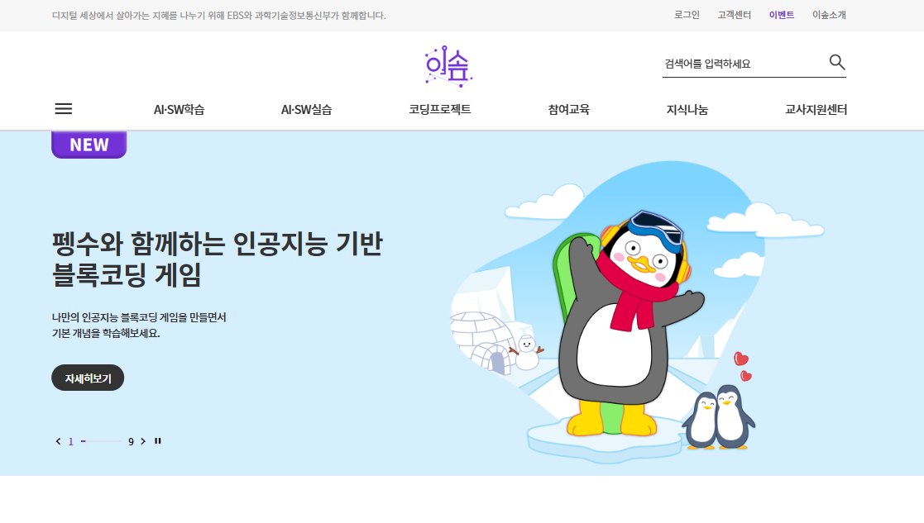
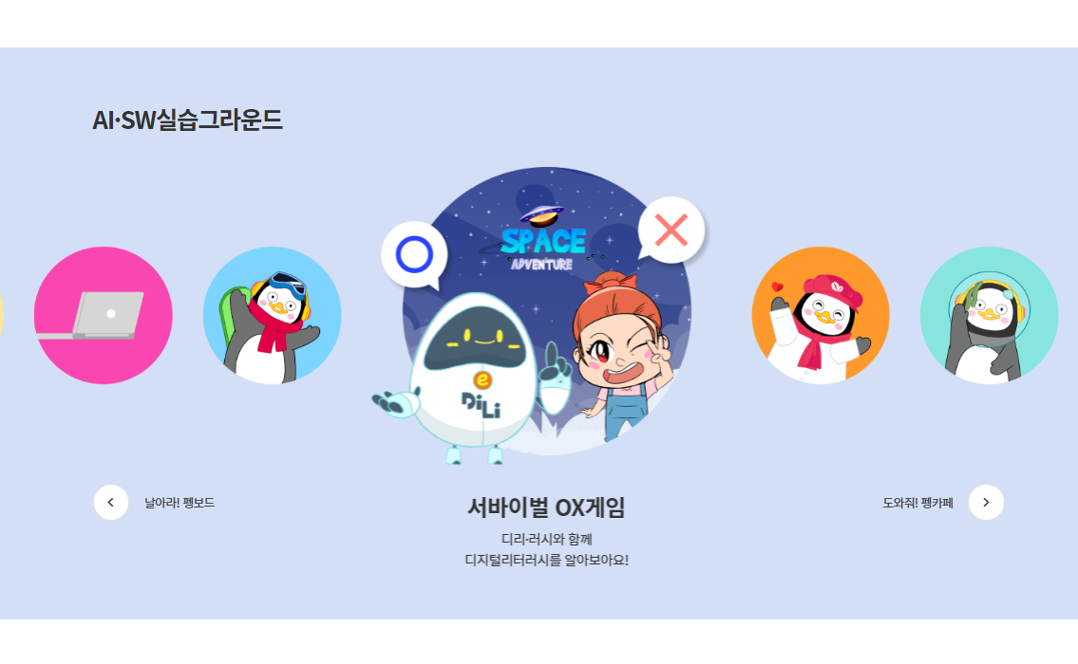
Part 3
- 메인홈
한톡
학습영상 마이페이지 학습공간 게시판 자료실 포인트상점

Slide 13
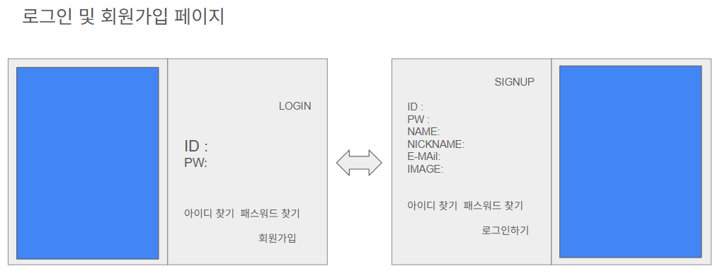
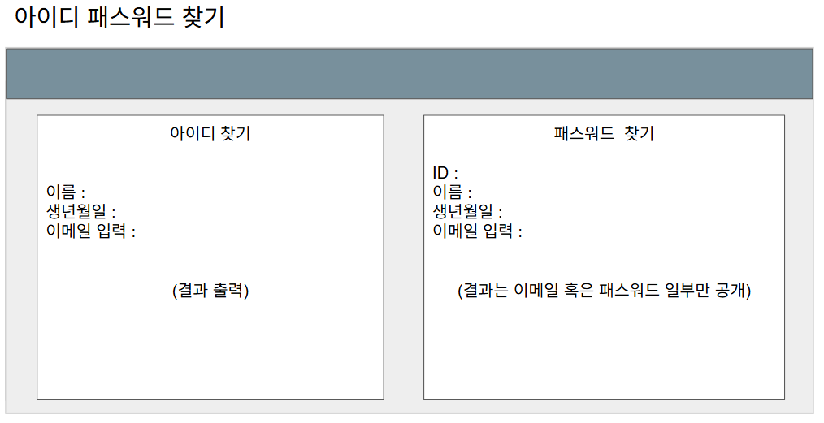
Part 3
- 로그인 / 회원가입

Slide 14
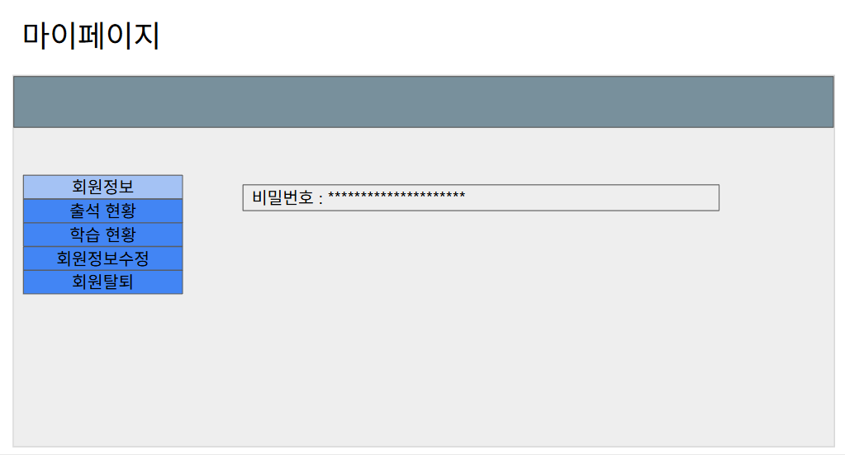
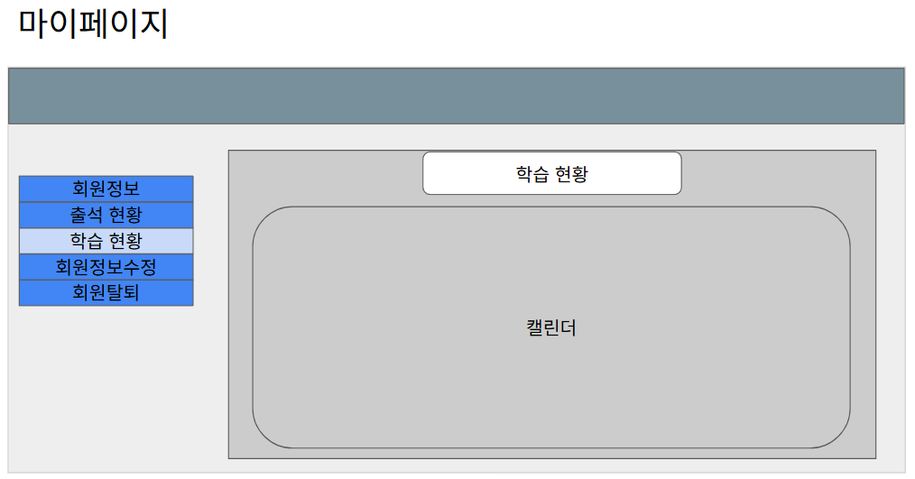
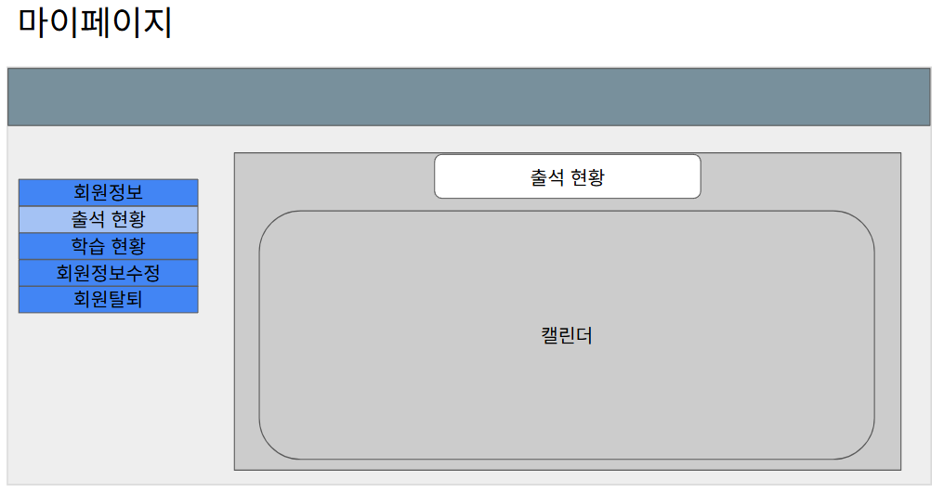
Part 3
- 마이페이지
회원정보
학습 현황
출석 현황

Slide 15
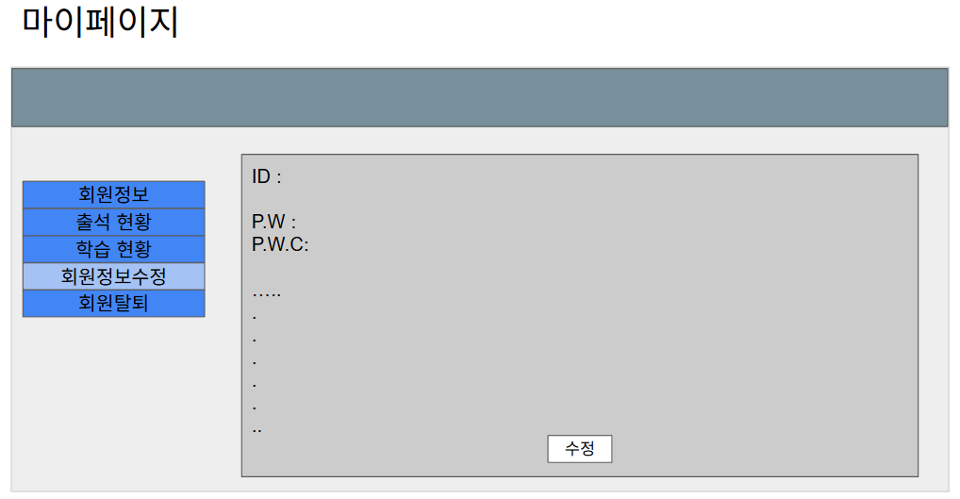
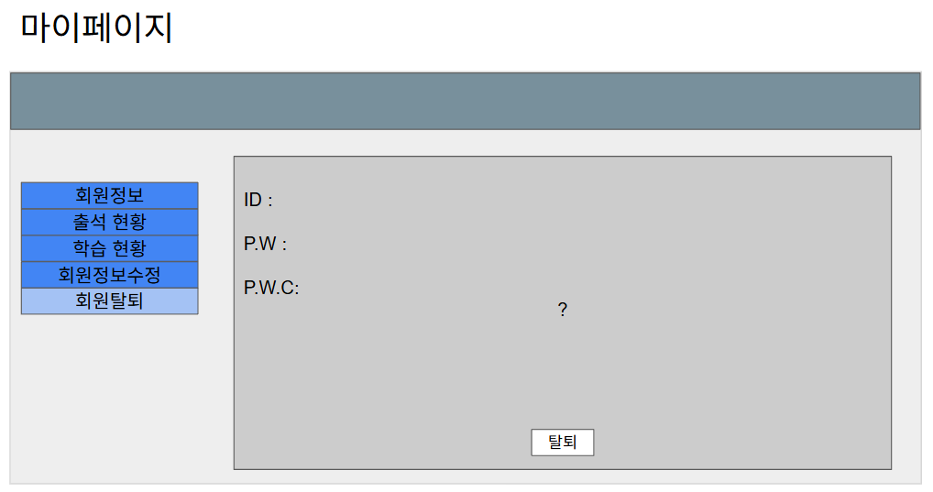
Part 3
- 마이페이지
회원정보수정
회원 탈퇴

Slide 16
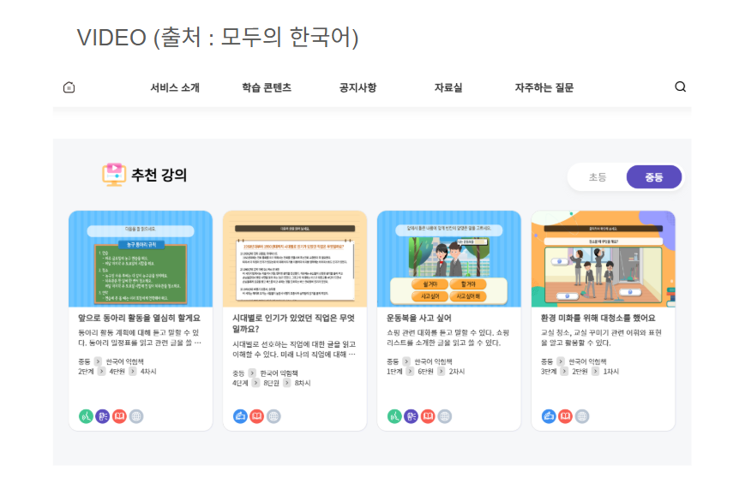
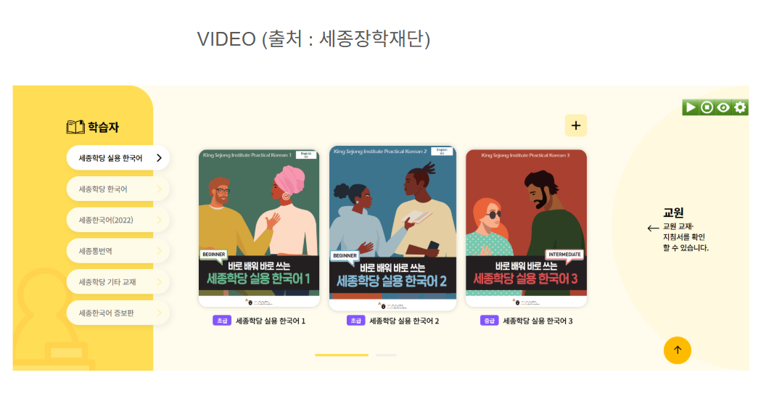
Part 3
- 학습 영상
참고용 예시 사이트

Slide 17
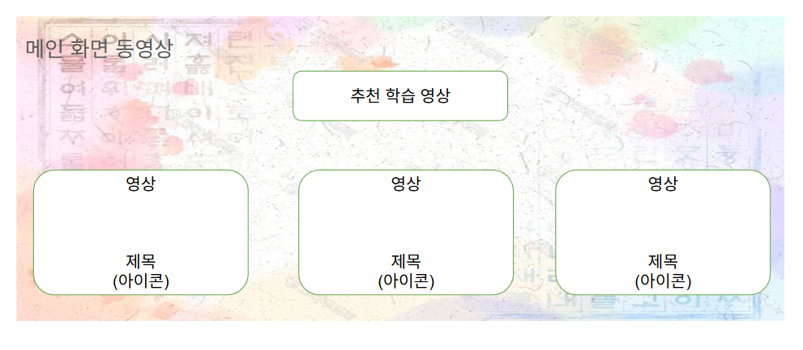
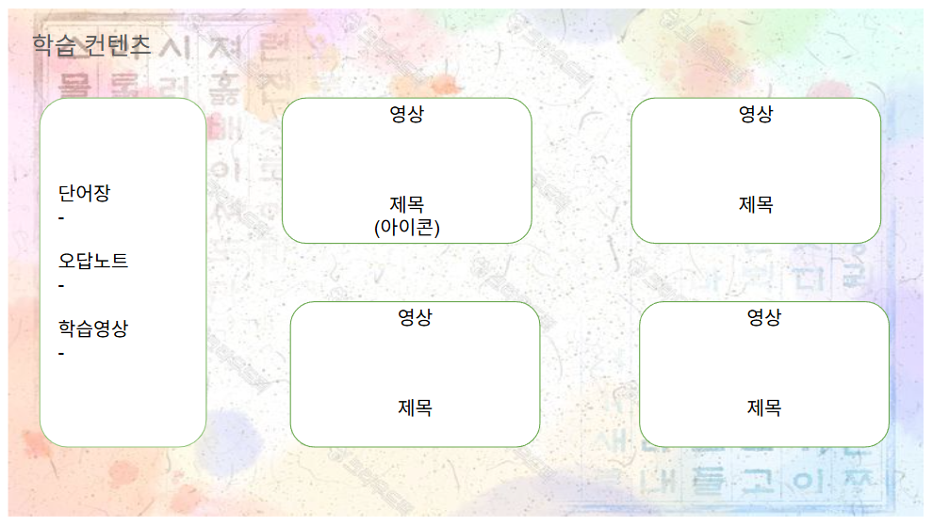
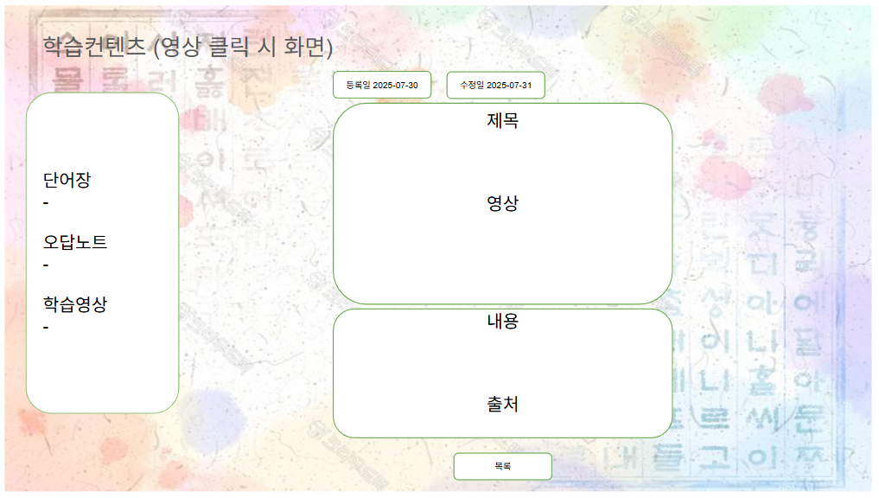
Part 3
- 학습 영상
학습 영상 메인 페이지
학습 컨텐츠

Slide 18
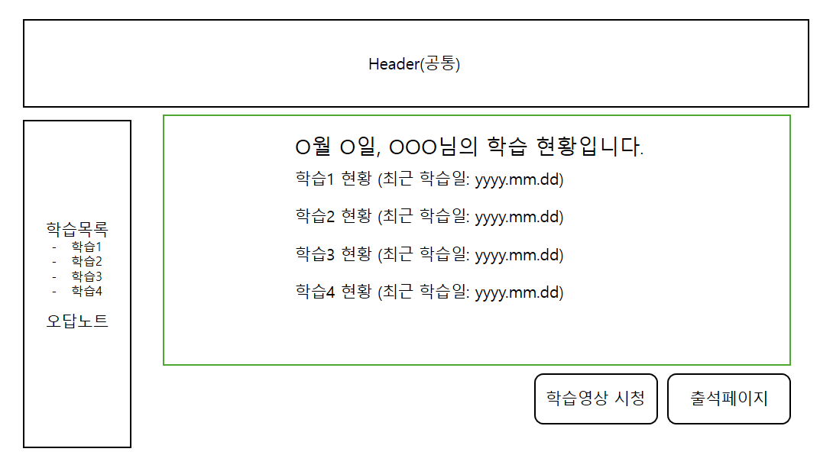
Part 3
- 학습 공간
학습 결과 확인 페이지

Slide 19
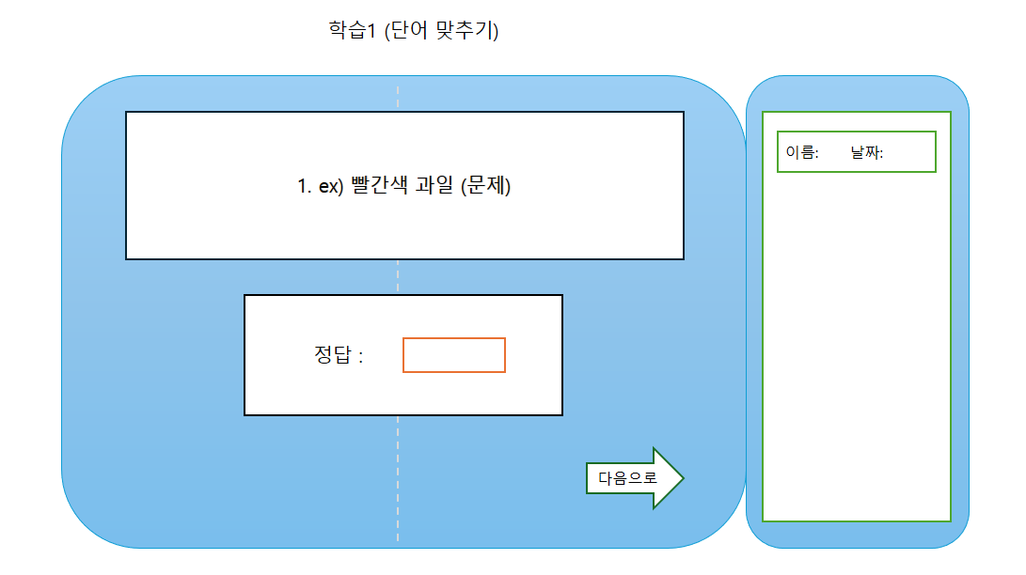
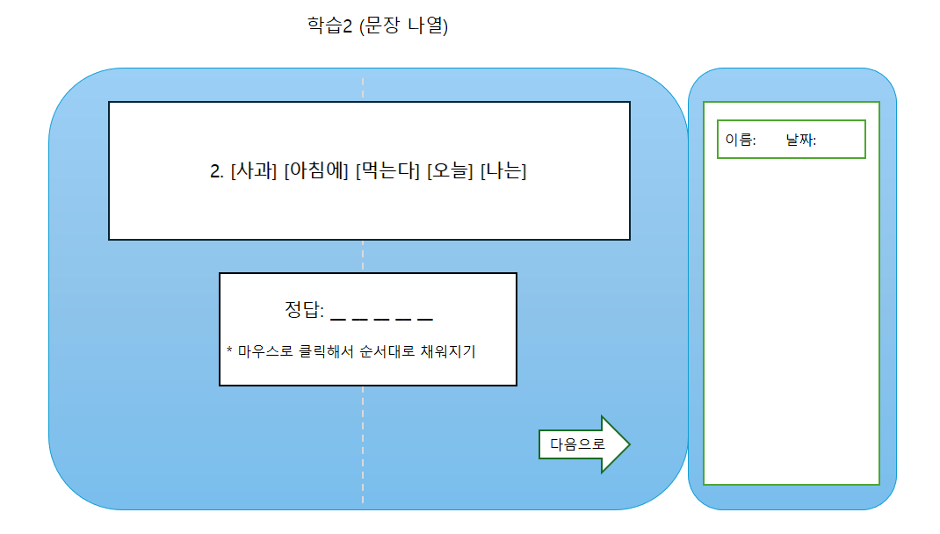
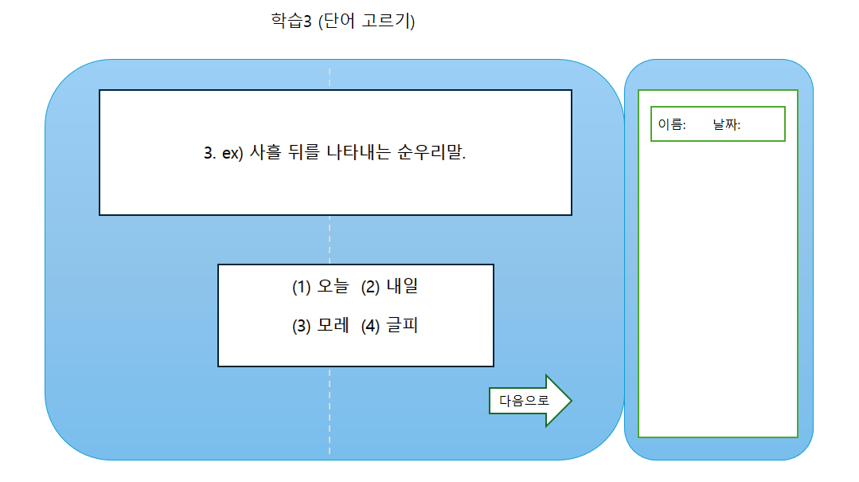
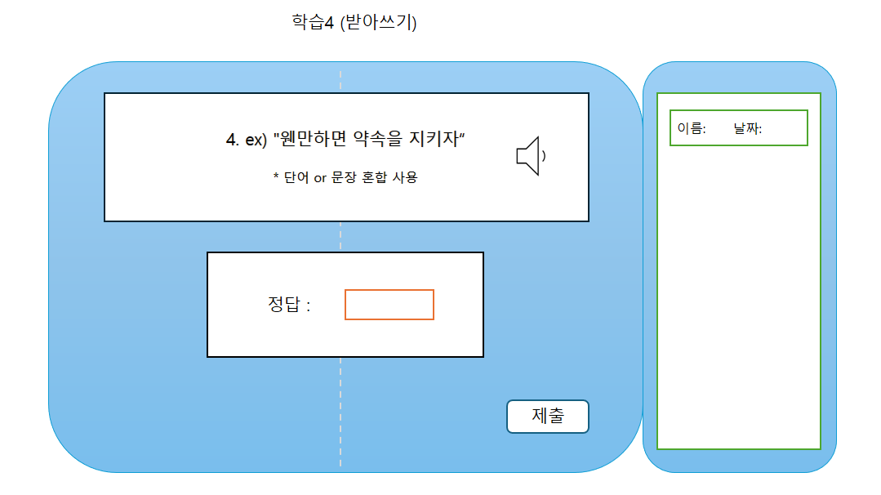
Part 3
- 학습 공간

Slide 20
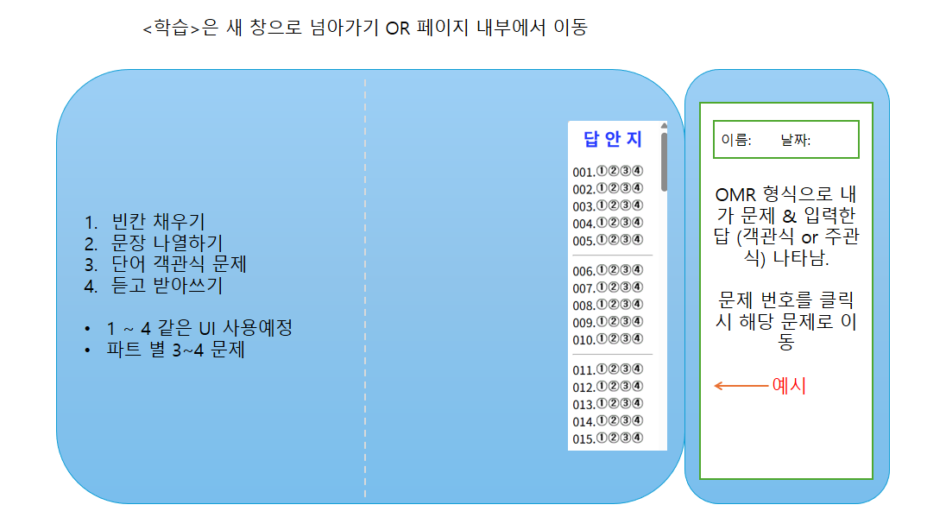
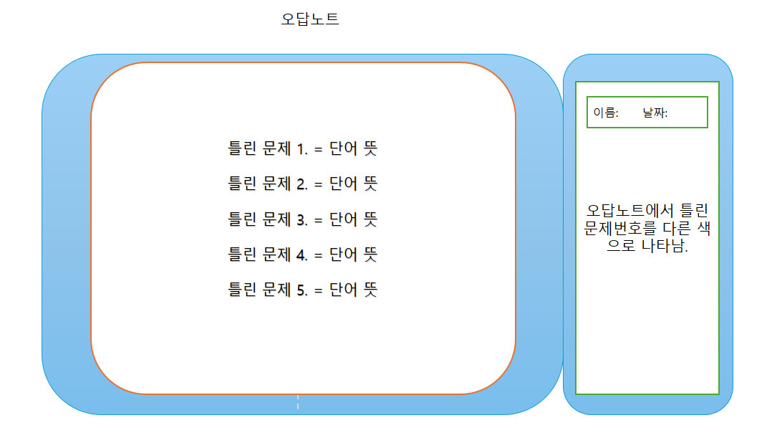
Part 3
- 학습 공간

Slide 21
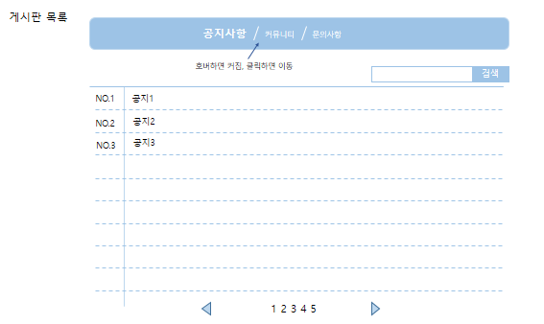
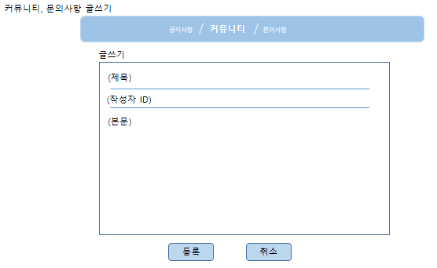
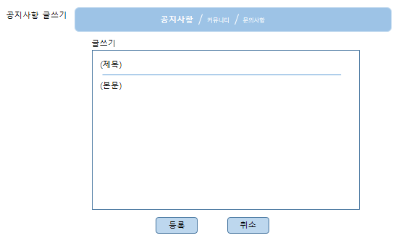
Part 3
- 게시판 (공지사항 / 커뮤니티 / 문의사항)
게시판 목록
커뮤니티, 문의사항 글쓰기
공지사항 글쓰기

Slide 22
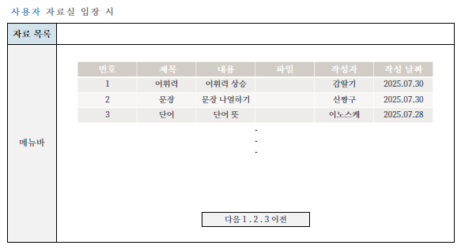
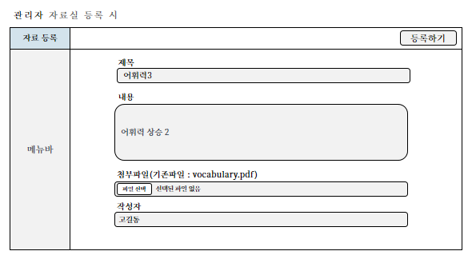
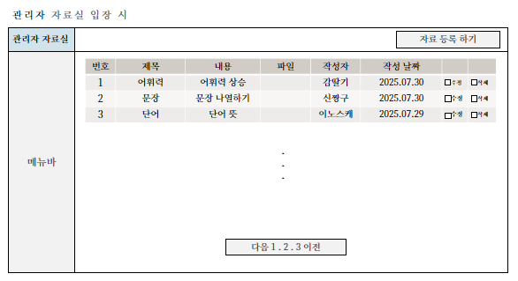
Part 3
- 자료실

Slide 23
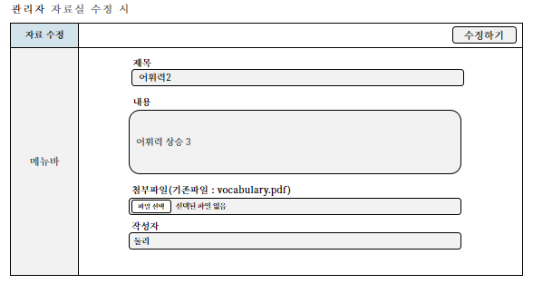
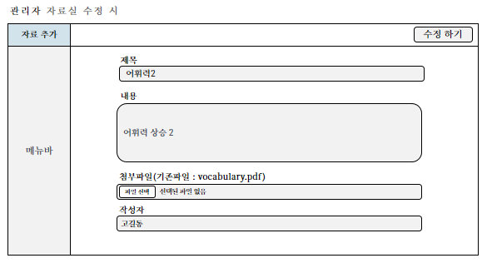
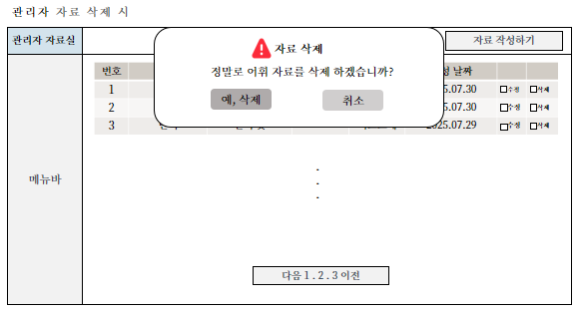
Part 3
- 자료실

Slide 24
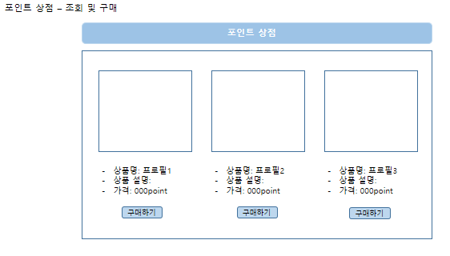
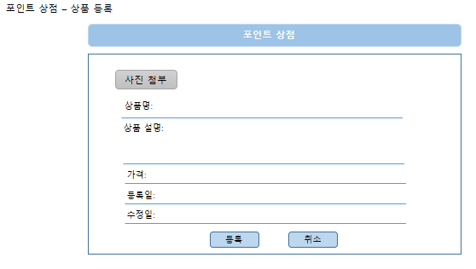
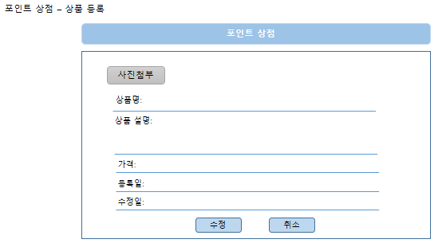
Part 3
- 포인트 상점
조회 및 구매
상품 등록
상품 수정

Slide 25
Part 4
시스템 구성 및 기술 개요
ⓒSaebyeol Yu. Saebyeol’s PowerPoint

Slide 26
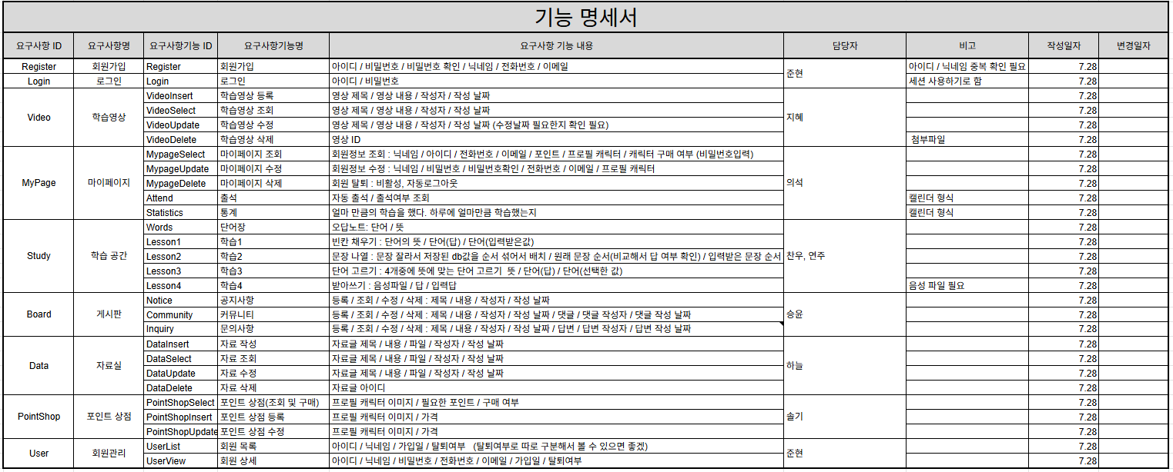
Part 4
- 기능명세서

Slide 27
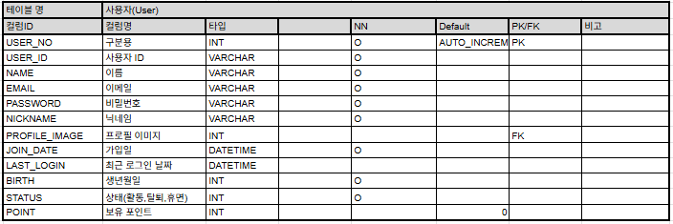
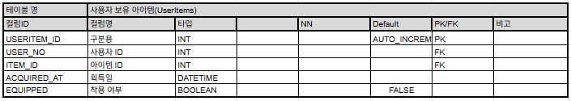
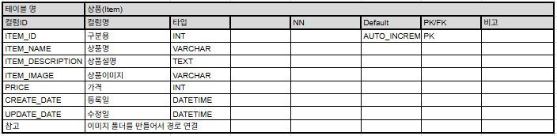
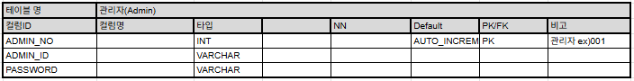
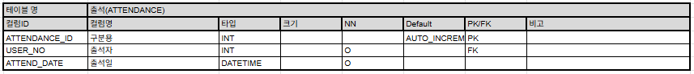
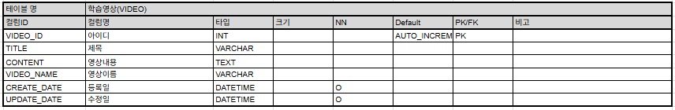
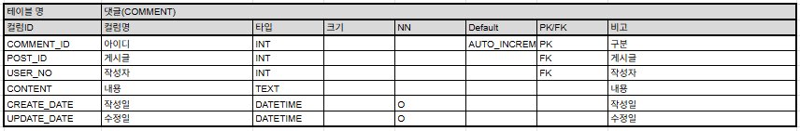
Part 4
- DB 설계

Slide 28
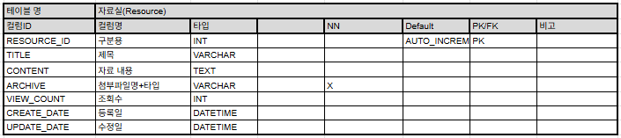
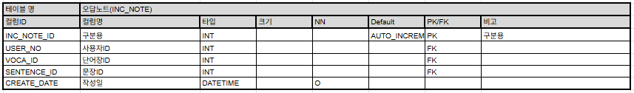
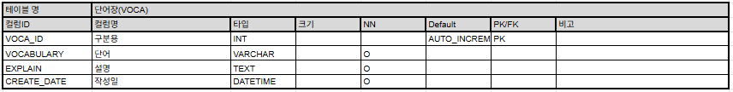
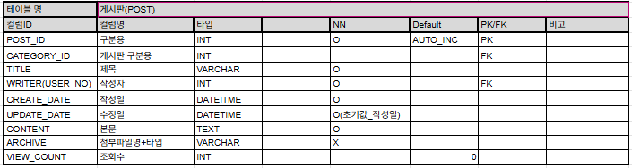
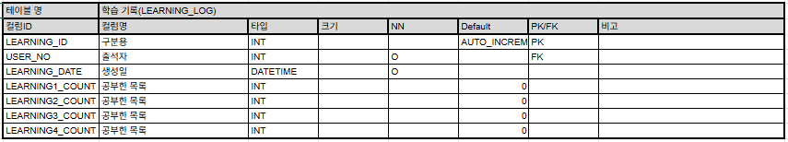
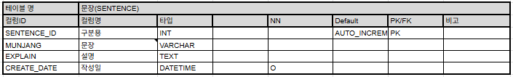

Part 4
- DB 설계

Slide 29

Part 4
- 전체 시스템 구성도

Slide 30










Part 4
- 주요 기술 스택
Web Browser
Front-End
개발 도구(IDE)
Back-End / Server
Chrome
IntelliJ IDEA
Thymeleaf
클라이언트 앱 도구
Tailwind CSS
JavaScript

Slide 31
Part 5
개발 일정 및 역할 분담

Slide 32
Part 5
- 단계별 일정 요약
 | 7월 22일 ~ 7월 28일 | 7월 29일 ~ 8월 1일 | 8월 4일 ~ 8월 22일 | 8월 23일 ~ 9월 2일
기획
DB 설계
LMS 제작
게임 개발
총정리, 발표 준비

Slide 33








Part 5
- 역할 분담
황연주
학습 공간 개발
전지혜
학습 영상 부분
송준현
회원관리, 로그인/회원가입
윤의석
마이 페이지 개발
임찬우
학습 공간 개발
이승윤
게시판 개발
민솔기
포인트 상점 개발
김하늘
자료실 개발

Slide 34
Part 6
기대 효과
ⓒSaebyeol Yu. Saebyeol’s PowerPoint

Slide 35
Part 6
- 기대 효과
캘린더 형식 출석 및 포인트 기록 시각화로
학습자의 진행 상황을 직관적으로 파악하고
자기주도 학습력 강화
학습 데이터 기반
성취 시각화
Unity 기반 인터랙티브 학습 경험 제공
학습 몰입도 향상
게임과 유사한 구성 방식으로
중·고등학생의 흥미를 자극, 지루함 없이 어휘와 문장 구성 능력 향상
단순한 텍스트 중심 학습이 아닌, Unity를 활용한
실시간 반응형 콘텐츠로 몰입도 높은 교육 경험 제공

Slide 36

THANK YOU
ⓒSaebyeol Yu. Saebyeol’s PowerPoint

